Slide 1

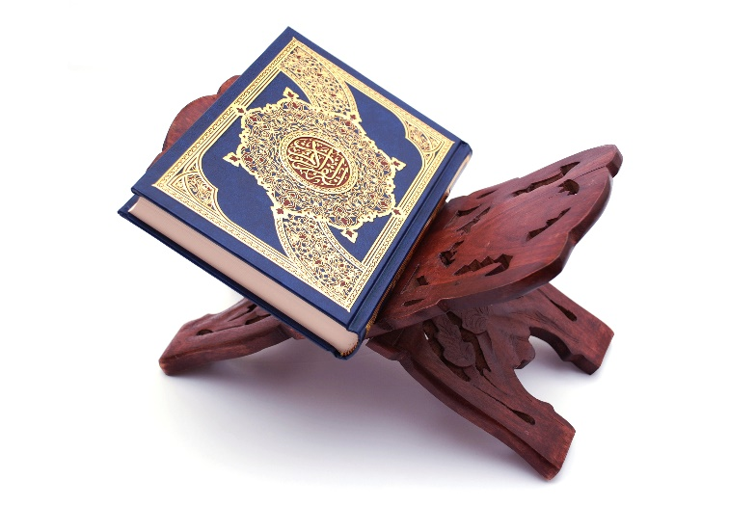
قَالَ رَبِّ اشْرَحْ لِي صَدْرِي ﴿۲۵﴾ وَيَسِّرْ لِي أَمْرِي ﴿۲۶﴾ وَاحْلُلْ عُقْدَةً مِّن لِّسَانِي ﴿۲۷﴾ يَفْقَهُوا قَوْلِي ﴿۲۸﴾
گفت پروردگارا سينه‏ ام را گشاده گردان (۲۵) و كارم را براى من آسان ساز (۲۶)
و از زبانم گره بگشاى (۲۷) [تا] سخنم را بفهمند (۲۸)
( سوره طه )

Slide 2

تحلیل با رویکرد یادگیری‌ژرف بر بستر کلان‌داده
دانشگاه صنعتی شریف، تهران
تلگرام : @dataset
ایـمـیـل: mkhalooei@gmail.com
محمد خالوئی
17 آذر 1395

Slide 3
دیدکلی از ارائه
کلیات حل مسئله با رویکرد‌های مبتنی بر شبکه‌عصبی
رویکرد‌های مختلف حل مسئله در یادگیری ژرف
تحلیل کلی یک شبکه عصبی ژرف مشهور در چند سال اخیر با عنوان GAN

Slide 4
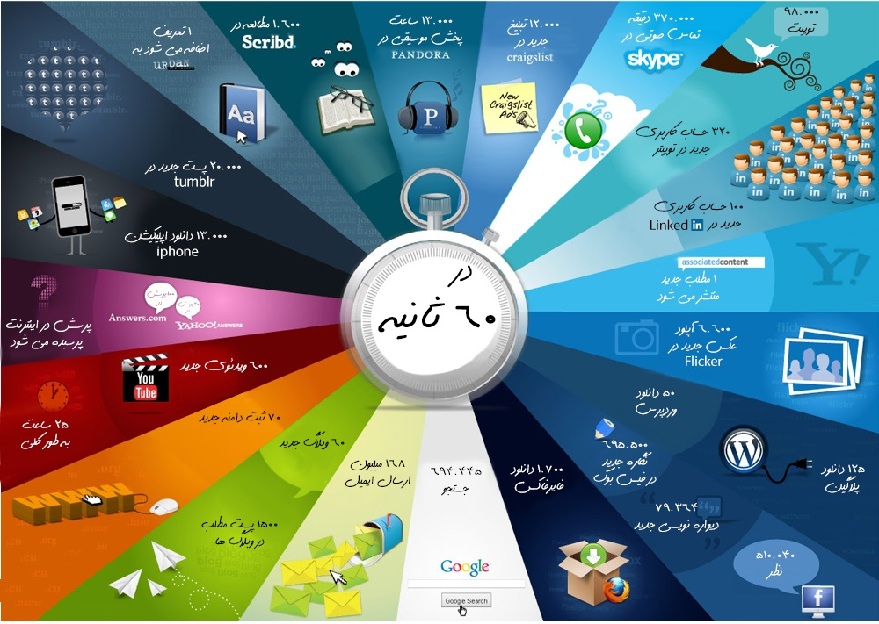
کمی دقیق‌تر به زندگی اطرفـمان بنـگریم...
http://www.tekshow.com/posts/820
Notes:
اگر به 5 سال گذشته خودمان نگاه کنیم
ببینیم واقعا چقدر داده تولید میکنیم؟
همین رو تعمیم بدیم به داده های بانک ادارات و ...

Slide 5
مقیاس تولید داده
1992 : 100GB در روز
1997: 100GB در ساعت
2002: 100GB در ثانیه
2018: 50000GB در ثانیه
http://www.gereports.com/post/110073426843/big-data-infographic/

Slide 6
تعریف مختصر از کلان‌داده
90% داده های تولیدی جهان، برای دوسال اخیر هست.
تولید حدود 2.500000000000000000 (2.5 کوئینتیلیون = 10 به توان 30)
چیزی معادل پرکردن 10 میلیون دیسک بلو-ری (Blue-ray)
تقریبا معادل ارتفاع چهار عدد از برج ایفل
http://www.vcloudnews.com/wp-content/uploads/2015/04/big-data-infographic1.png
Notes:
گارتنر میگه داده ای که سه ویژگی داشته باشه

Slide 7
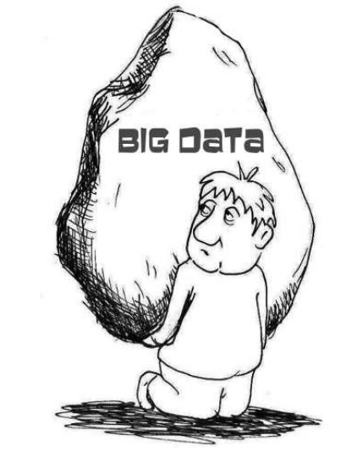
تعریف مختصر از کلان‌داده
تنوع variety
صحت veracity
تنوع Variety
کلان‌داده
کلان‌داده
سرعت velocity
حجم Volume
سرعت Velocity
حجم Volume
Notes:
گارتنر میگه داده ای که سه ویژگی داشته باشه

Slide 8
چرا بحث کلان‌داده مطرح شده
همه چیز دائما در حال تغییر و تحول هست
طبق تعاریف؛ بدین نتیجه رسیدیم که توانایی مدیریت و توان محاسبات تحلیلی را نخواهیم داشت
همانند مدیریت یک مغازه ساده و اکنون مدیریت یک مغازه ساده با بیش از 20ملیون شعب در نقاط دنیا
خیلی فرق میکند‍!
90% داده های تولید شده بدون ساختارهستند
که شامل داده های توئیت، عکس، فیلم، لاگ، تاریخچه کاری و فعالیت و ...
چالش‌های جدید = راهکارهای جدید

Slide 9
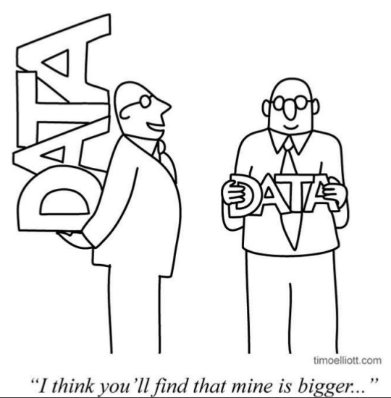
تجزیه و تحلیل برای چی!!!
منابع داده‌ای
فعالیت‌ها
گفتگوها
کلمات
صوت
شبکه اجتماعی
لاگ
تصاویر
ویدیو
سنسور
و...
ارزش value
حجم
تحلیل کلان‌داده
متن کاوی
تحلیل معنایی
تحلیل ویدیو
تشخیص چهره
تحلیل صوت
تحلیل حرکات و رفتار
و...
سرعت
تنوع
صحت
Notes:
تحلیل حرکات و رفتار...
مشتریان یک سایت یا شرکت
Kiss metric

Slide 10
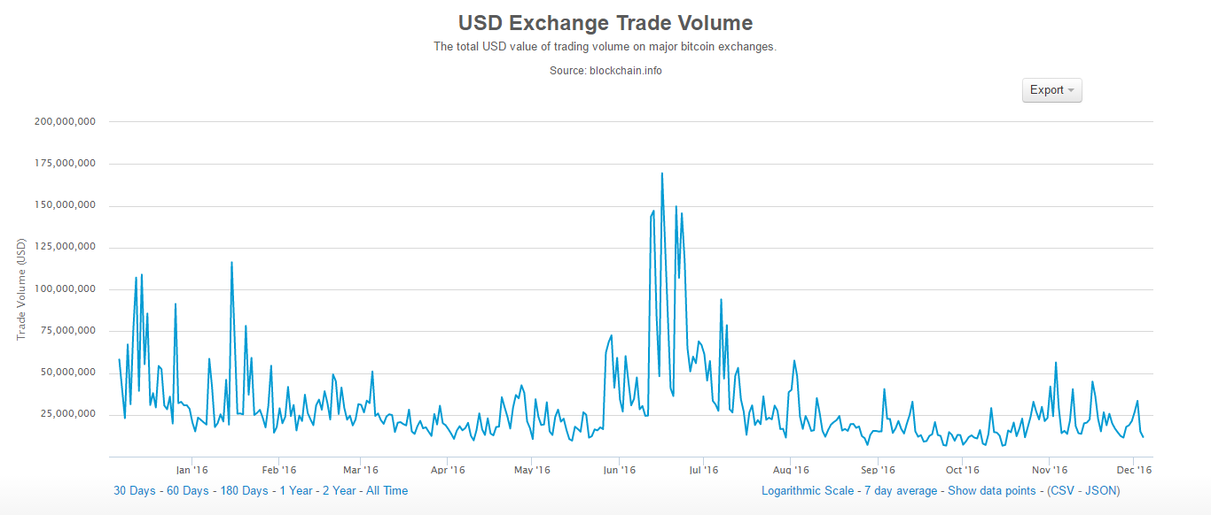
نمونه ای از ثبت تراکنش ها

Slide 11
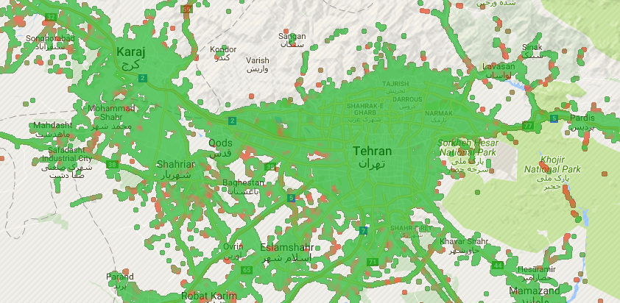
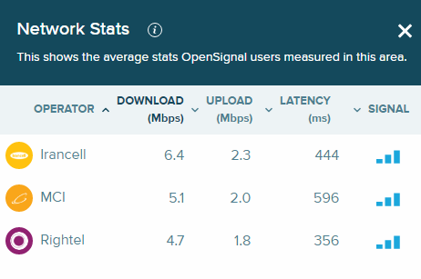
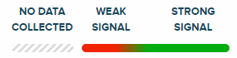
نمونه پوشش‌دهی اپراتورها در تهران
https://opensignal.com

Slide 12
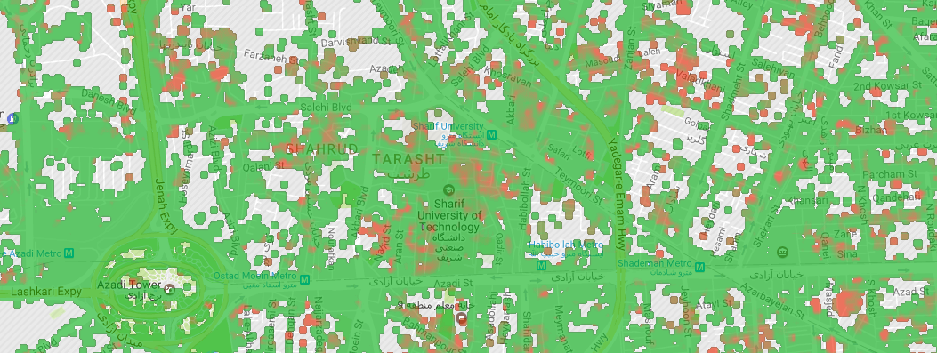
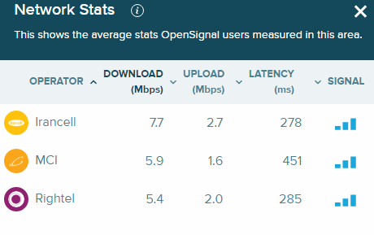
پوشش‌دهی اپراتورها در محدوده فضای اطراف دانشگاه
https://opensignal.com

Slide 13
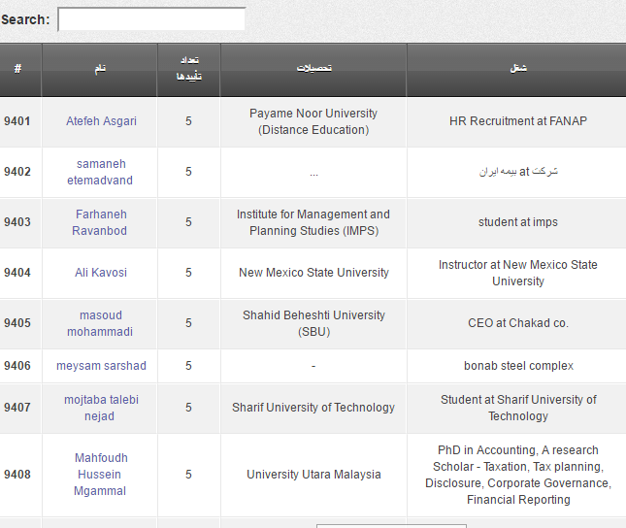

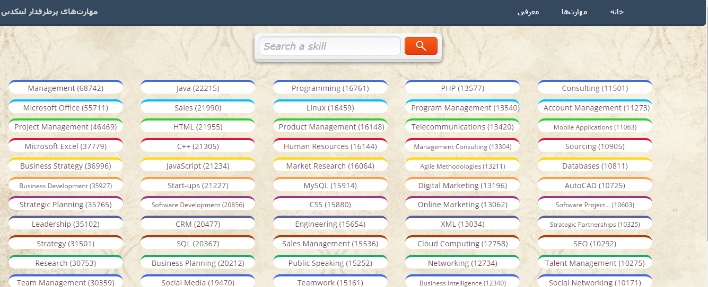
مثال‌ در همه ابعاد...
مخابرات
حمل و نقل
کنترل ترافیک
وضعیت آب و هوا
کشف تقلب
بانک و موسسات مالی
اعتبارسنجی مشتریان
شبکه اجتماعی
...

Slide 14
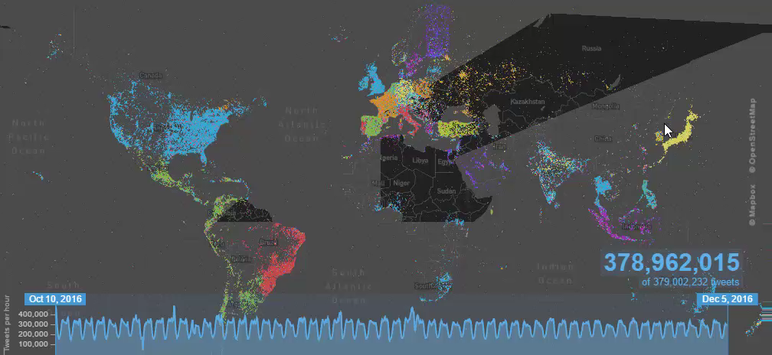
نمونه ای از تحلیل داده های Twitter

Slide 15
برخی از فعالیت‌های مربوط به داده‌های Twitter
در 15 آذر 1396 تقریبا 7000 توئیت برای مختصات های مربوط به ایران ثبت شده
اما آمار واقعی چیز دیگری است!
ایده جالب تر بحث ترکیب مجموعه‌ای از داده‌هاست
تحلیل داده‌های متنی آن را میتوان با رویکرد‌ یادگیری ژرف صورت پذیرفت
خلاصه‌ای از نمونه تحلیل‌های بصری
https://www.mapd.com/demos/tweetmap
San Francisco, California USA

Slide 16
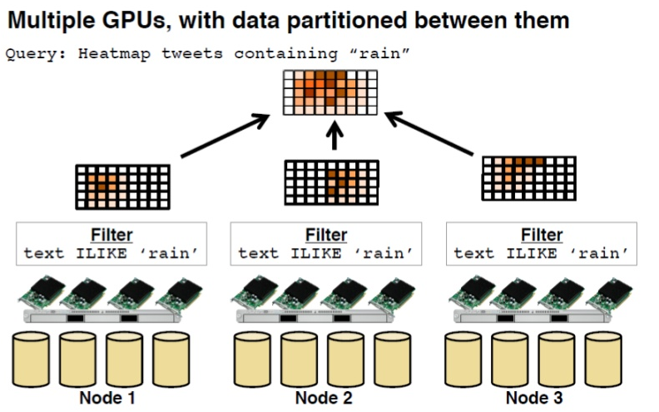
گذر کوچکی بر پشت پرده این پردازش ها

Slide 17
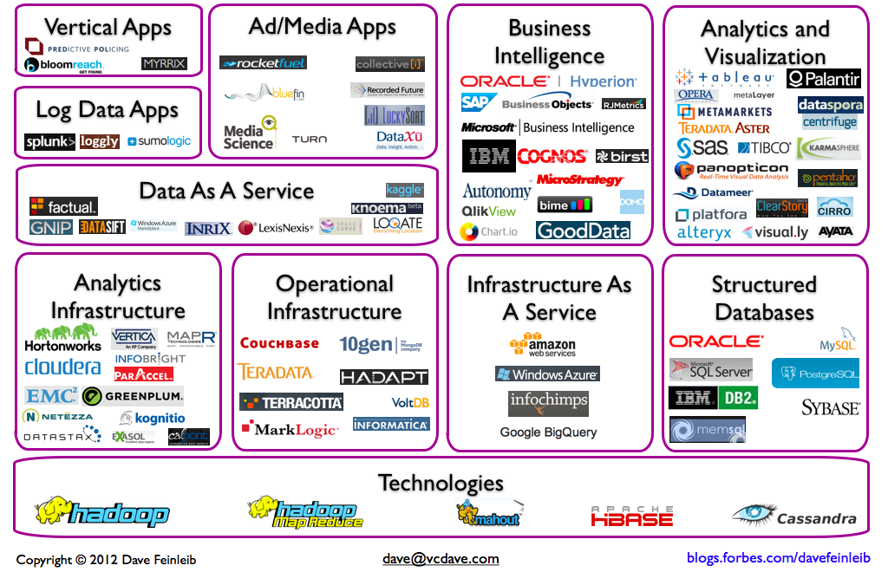
چشم‌انداز کلان‌داده (سال 1391)

Slide 18
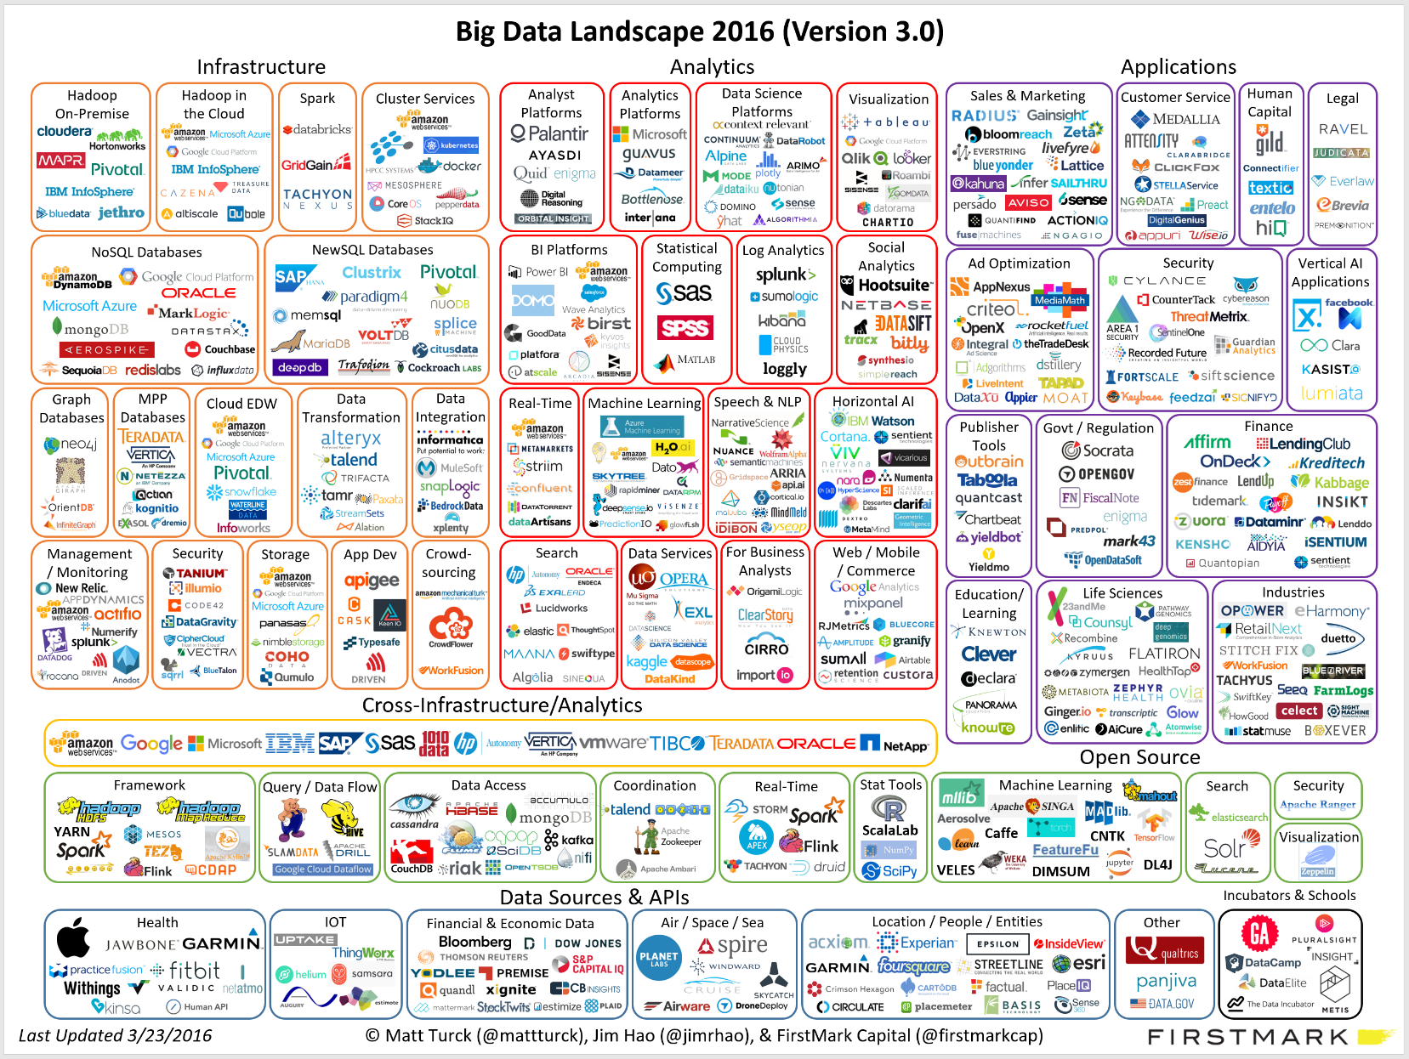
چشم‌انداز کلان‌داده (سال 1395- نسخه سوم)

Slide 19
فناوری های کلان داده
امنیت داده در عین حفظ کارایی
CryptDB
بازبینی و تمیز کردن داده ها
Wrangler
تجمیع داده‌ها؛ نگرشی جدید
سامانه های تحلیل اطلاعات
الگوریم‌های سریع
فشرده سازی اطلاعات
ابزارهای یادگیری ماشین
خلاصه سازها
کلاسترهای پردازش و ذخیره سازی داده
رایانش ابری
ابر خصوصی
پردازش و ذخیره سازی توزیع شده
HDFS
MapRduce
Spark
بانک های اطلاعاتی
NoSql
NewSql
graph DB
…

Slide 20
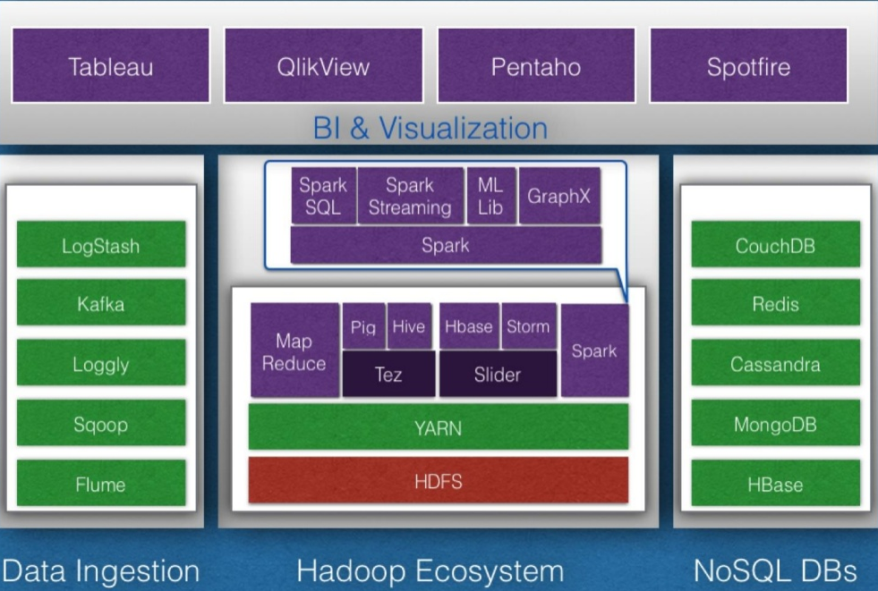
کلیات نقشه راهکار در فضای کلان‌داده

Slide 21



ابزارهای پرمخاطب کلان‌داده
http://hadoop.apache.org/
http://spark.apache.org/
https://flink.apache.org/

Slide 22
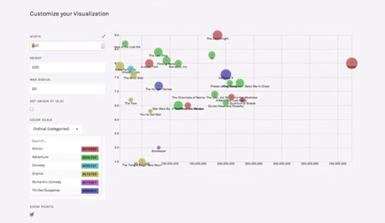
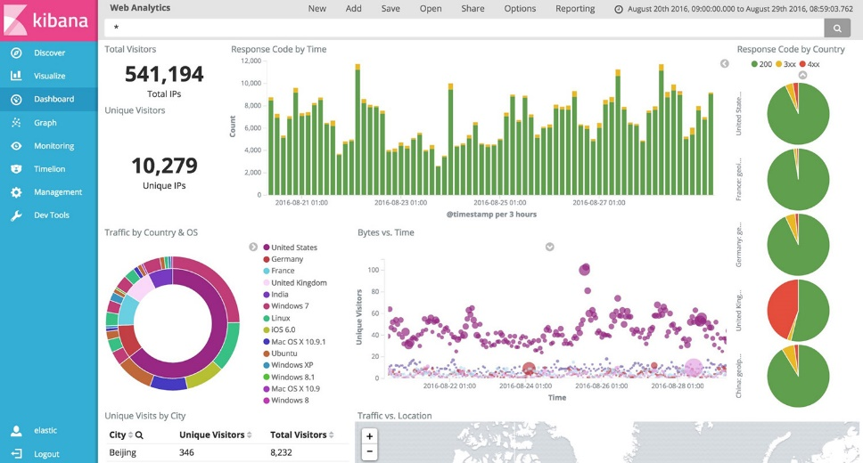
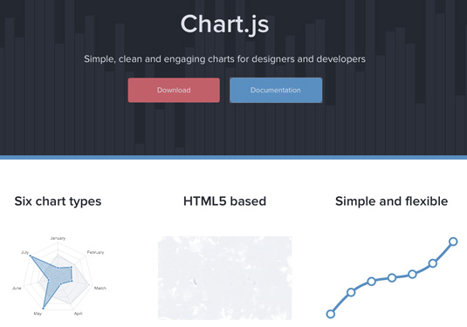
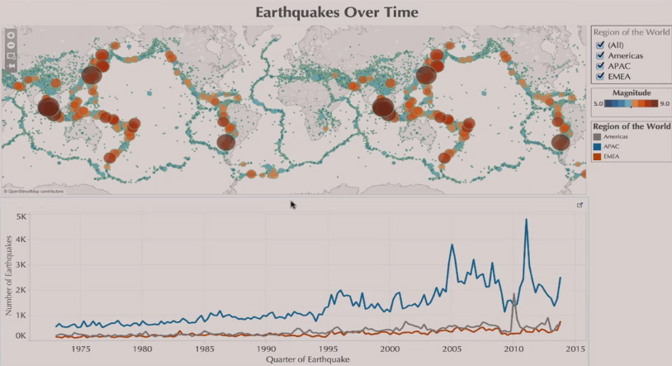
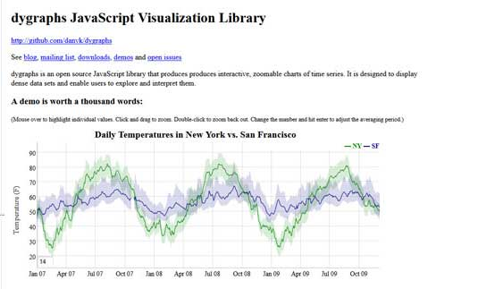
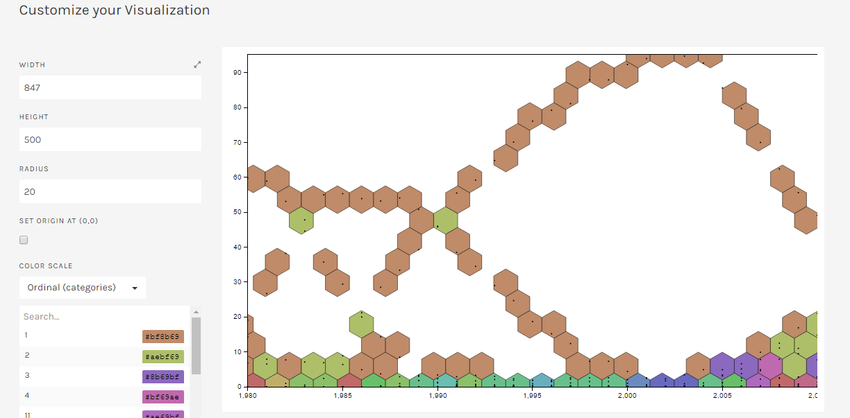
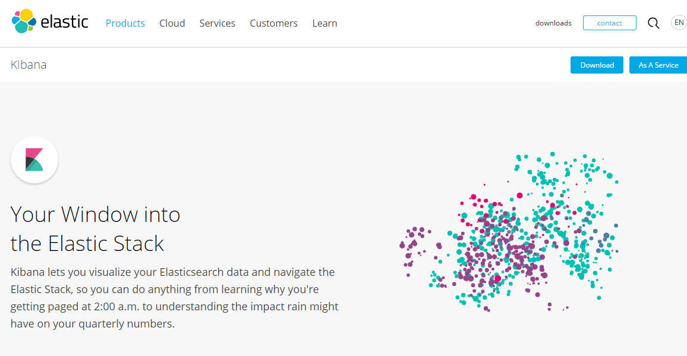
بصری‌‌سازی داده‌ها
به کمک ابزارهایی همچون:
Tableau
Qlik
kibana
ChartJs
Raw
Dygraphs
…

Slide 23
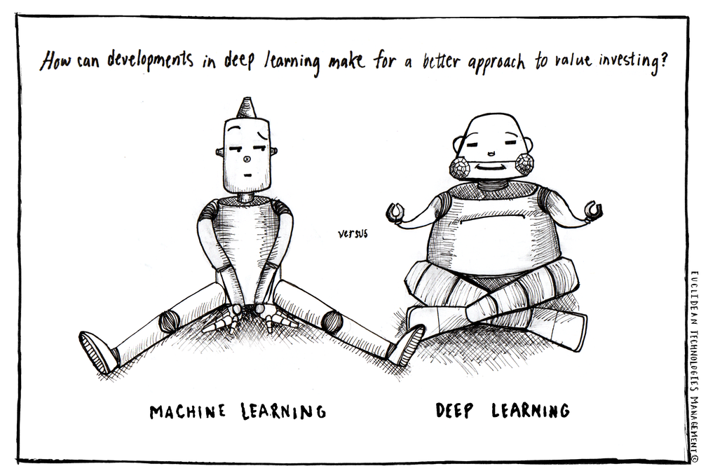
یادگیری ژرف Deep Learning
http://www.euclidean.com/deep-learning-and-value-investing

Slide 24
تعریف مختصر از یادگیری ژرف
نام های مشابه
ساختار یادگیری ژرف (Deep Structure learning)
یادگیری سلسله مراتبی (Hierarchical learning)
یکی از شاخه‌های یادگیری ماشین
روی مجموعه‌ای از الگوریتم‌ها که
میخواهند یک انتزاع سطح بالا از داده
بوسیله چندین لایه پردازشی
با ساختار پیچیده یا ترکیب تبدیلات غیرخطی

Slide 25
تعریف مختصر از یادگیری ژرف
درواقع یادگیری عمیق
یک خانواده گسترده‌ی از روش‌های یادگیری ماشین
بر مبنای بازنمایی ویژگی
منظور از بازنمایی ویژگی : تنوع نوع مشاهدات ما محسوب میشود
در مثال عکس :
یه بازنمایی میتواند ویژگی ها را در قالب یک وکتور که شامل شدت‌روشنایی
یا بصورت خیلی انتزاع سطح بالاتر به شکل مجموعه‌ای از لبه‌ها
یا بصورت خیلی کلی تر به صورت ناحیه‌ای که شامل یک شیء

Slide 26
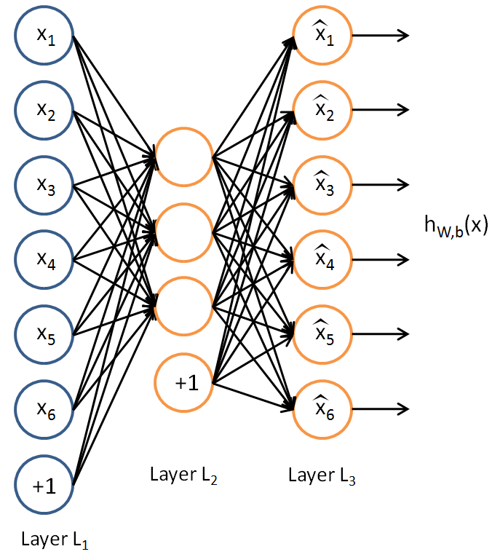
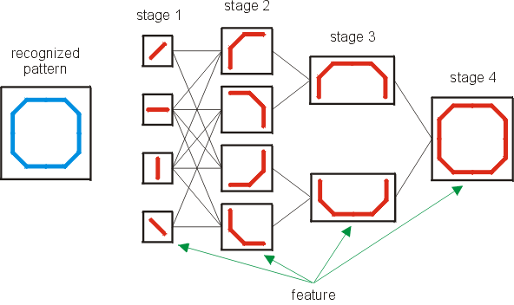
تعریف مختصر از یادگیری ژرف
یکی از نوید‌ها و وعده‌های یادگیری‌ژرف:
جایگزین‌کردن روشی برای انتخاب ویژگی، به جای روش‌های دستی
با الگوریتم‌های موثر و کارا یادگیری‌ویژگی بدون نظارت و نیمه‌نظارت
و استخراج ویژگی سلسله‌مراتبی
Hand-crafted feature
http://www.kiv.zcu.cz/studies/predmety/uir/NS/Neocognitron/en/hierarch-det.html

Slide 27
انواع مختلف شبکه‌های ژرف
تنوع
شبکه‌های عصبی ژرف (Deep Neural Networks)
شبکه‌های عصبی کانولوشن ژرف (Convolutional Deep Neural Network)
شبکه‌های باور‌ ژرف (Deep Belief Networks)
شبکه‌های عصبی بازگشتی (Recurrent Neural Networks)
برای حوزه‌های مختلف
بینایی‌ماشین
تشخیص گفتار هوشمند
پردازش زبان طبیعی
تشخیص صدا
بایوانفورماتیک

Slide 28
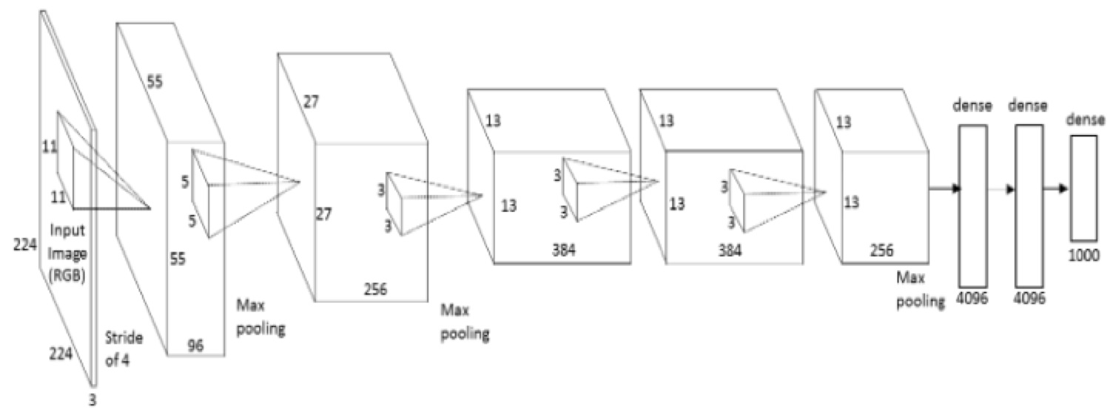
نمونه یک شبکه‌عصبی ژرف

Slide 29



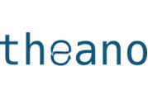

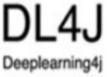

ابزارهای پرمخاطب حوزه یادگیری‌ژرف
http:// tensorflow.org
http://torch.ch
http://caffe.berkeleyvision.org
http://deeplearning.net/software/theano
http://scikit-learn.org

Slide 30
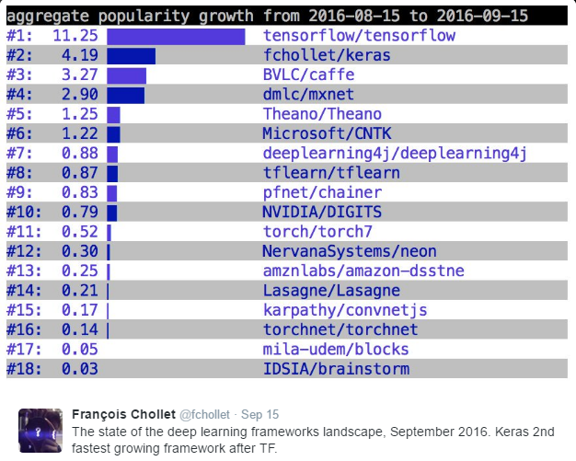
کدام ابزار بهتر هست؟!
نرخ رشد پیشرفت برای یادگیری‌ژرف
https://twitter.com/fchollet/status/776455778274250752

Slide 31
TensorFlow
در گروه Google Brain توسعه داده شده
کتابخانه یادگیری ماشین گوگل
در پروژه‌های بزرگ شرکت گوگل از جمله
سرویس Speech Recognition
سرویس Gmail
سرویس Google photo
در نوامبر سال 2015 بصورت متن‌باز منتشر کرد

Slide 32

مقدمات کار با TensorFlow
Node
که عملیات یا opr یا operation نامبرده میشود
هر عملیات شامل صفر یا بیشتر Tensor که در آن یک سری محاسبات انجام می‌پذیرد
Tensor
یک آرایه چندبعدی
Graph
درواقع یک توصیف از محاسبات (بصورت گراف محاسباتی)
Session
عملیات گراف را در Deviceهایی همچون CPU و GPU برای پردازش قرار و شرایط اجرا را فراهم میکند.
https://www.tensorflow.org

Slide 33
گوشه‌ای از اجرا در TensorFlow
import tensorflow as tf
matrix1 = tf.constant([[3.0,3.0]])
matrix2 = tf.constant([[2.0,2.0]])
product = tf.matmul(matrix1,matrix2)
sess = tf.Session()
result = sess.run(product)
print(result)
sess.close()
product
matrix1
matrix2

Slide 34

تحلیل عظیم

Slide 35
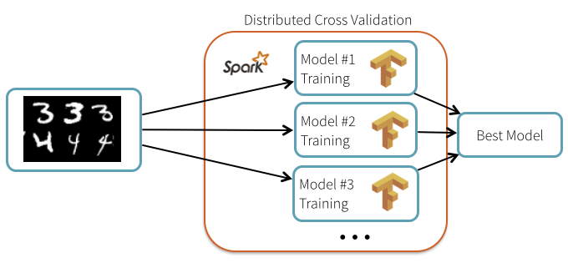

رویکرد‌های تحلیل در کلان‌داده و چالش‌های پیشرو
تقریبا از چند جنبه به قضیه می‌توان نگاه کرد:
چالش مدیریت کردن پردازش
چالش نوع شیوه الگوریتم بررسی و محاسبات
چالش بحث تنظیم وزن‌های پارامترهای شبکه
...
10X reduction in training time
34% lower error rate
https://databricks.com/blog/2016/01/25/deep-learning-with-apache-spark-and-tensorflow.html

Slide 36


تحلیل با رویکرد یادگیری‌ژرف بر بستر کلان‌داده
دانشگاه صنعتی شریف، تهران
باتشکر از توجهتان
تلگرام : @dataset
ایـمـیـل: mkhalooei@gmail.com
محمد خالوئی
آذر 1395
اگر سنگی پیشرو نباشد هیچگاه صدای دلنشین آب را نخواهی شنید | «فَإِنَّ مَعَ الْعُسْرِ يُسْرًا (5) إِنَّ مَعَ الْعُسْرِ يُسْرًا (6) سوره انشراح»

